Slide 1
Förslag på förlängning av rekommendation kunskapsstyrning socialtjänst 2024
Information inför beslut i SKR:s styrelse

Slide 2
Nuvarande rekommendation beslutades av SKL:s styrelse i dec 2018
Kommunerna rekommenderades att gemensamt, till SKL, finansiera viktiga förutsättningar för att arbeta evidensbaserat inom områdena uppföljning och nationell samordning till en kostnad av maximalt 19,5 mkr årligen, vilket innebär ca 1,95 kr/invånare i kommunen. Finansieringen skulle gälla för fyra år (2020-2023).
En uttalad avsikt från SKLs styrelse var att finansiering och organisering skulle permanentas och att kommunerna så väl som staten skulle bidra långsiktigt.

Slide 3
Mål med kunskapsarbetet
Vi använder den bästa tillgängliga kunskap som finns i varje möte
Mötet följs upp och analyseras både på individnivå och på gruppnivå
Ny kunskap kan snabbt omsättas, och ny kunskap genereras och systematiseras
Identifiera och prioritera förbättringsområden tillsammans med brukaren/klienten är en del av vardagen
Det är enkelt att jobba kunskapsbaserat
Notes:
För att kunskap ska väga tyngre än andra faktorer, behöver kunskapsarbetet organiseras.
För att lyckas med detta behöver vi gemensamt kraftsamla och fokusera så att mötet mellan professionen och brukaren kan baseras på bästa tillgängliga kunskap.
Kunskap en förutsättning för kvalitet och resultat i socialtjänsten
För att brukare ska få tillgång till bästa möjliga vård och omsorg och för att välfärdsresurser ska användas effektivt och göra nytta måste verksamheterna byggs på kunskap.
Det krävs kunskap för att styra rätt, undvika risker och kvalitetssäkra verksamheten, så att stöd och insatser gör skillnad för dem vi är till för och vi inte gör någon skada.

Slide 4
Kommuner som arbetar tillsammans kan åstadkomma mer än var och en för sig
Gemensam finansiering möjliggör förvaltning av viktiga verktyg för lokal kunskapsstyrning, som exempelvis nationella brukarundersökningar, nationella kvalitetsregister och individbaserad systematisk uppföljning.
Gemensam finansiering möjliggör också nya nationella satsningar, utifrån kommunernas behov.
SKR:s roll i det gemensamma arbetet innebär bland annat att samordna och utveckla kunskapsstyrningen nationellt.
Kommunerna har möjlighet att påverka de nationella satsningarna inom ramen för det gemensamma arbetet.

Slide 5
Efter 2023 löper nuvarande rekommendation ut
SKR:s styrelse har efterfrågat en plan för det fortsatta arbetet. Kansliet inledde planeringen om framtida arbetssätt efter 2023 hösten 2021.
För att kommunerna ska kunna prioritera ett kommande gemensamt arbete 2024 behövs underlag för beslut tidigt 2023. Beslut om långsiktig inriktning fattas med fördel av SKR:s nya styrelse, för att skapa legitimitet och ägarskap för arbetet. SKR:s nya styrelse som tillträder först i mars 2023.
Utifrån dessa tidsmässiga utmaningar anser SKR:s kansli att det bästa alternativet är att förlänga den nuvarande rekommendationen t o m 2024.

Slide 6
Förslag :
Förlaget är att nuvarande rekommendation om tilläggsfinansiering för det gemensamma arbetet med stöd till kunskapsstyrning i socialtjänsten för åren 2020-2023 förlängs t o m 2024 så att tillträdande styrelse fattar beslut om ett långsiktigt arbetssätt i frågan.
Det är en fördel att avvakta med beslut om ett långsiktigt arbetssätt tills beslut om kommande socialtjänstlag fattats eftersom denna innehåller skrivningar som berör området kunskapsstyrning
Den nya lagen kan påverka kommunernas prioriteringar av innehållet i det gemensamma arbetet framåt.
En ny socialtjänstlag ger öppningar för SKRs intressebevakning avseende statens bidrag till omställningen av en kunskapsbaserad socialtjänst.
Notes:
SKR har kommit till slutsatsen att det vore bättre att förlänga nuvarande rekommendation till och med 2024 eftersom:
Det är en fördel att det är SKR:s nya styrelse, som tillträder våren 2023, som fattar beslut om den långsiktiga lösning som inleds under styrelsens mandatperiod. Det kommer att ge ett långsiktigt arbetssätt en starkare politisk legitimitet.
Det skrivs en proposition om en ny socialtjänstlag som kommer att läggas fram tidigast 2023. Den kommande lagstiftningen innehåller skrivningar som berör området kunskapsstyrning. Om beslut om ny rekommendation fattas 2024 istället för 2023, så kan konsekvenserna av en ny lagstiftning på området tas med som utgångspunkt för en ny rekommendation.
Ytterligare ett motiv till förlängning är att möjliggöra fördjupade diskussioner med staten om deras långsiktiga bidrag till kunskapsstyrningen i socialtjänsten- vilket ju kan kopplas till beslut om ny socialtjänstlag.

Slide 7
Vad innebär förslaget för kommunerna?
Arbetet utifrån rekommendationen fortsätter med samma fokusområden och med samma finansiering (1,95 kr/inv) som under åren 2020-2023.
SKR behöver information om respektive kommuns medverkan under 2024. Form för detta återkommer.
Under 2022-2023 planeras för ett långsiktigt arbetssätt avseende stödet till kunskapsstyrning i socialtjänsten för åren efter 2024.

Slide 8
Öppna informationsmöten för kommuner om förslaget till förlängning av rekommendationen till och med 2024
SKR kommer att bjuda in till öppna informationstillfällen om förslaget. Datum och länkar kommer att skickas med ett PM som skickas till alla socialchefer den 13 maj.

Slide 9
Ytterligare stöd vid behov
För:
särskilda frågor
ytterligare information
Kontakta Anna Lilja Qvarlander, SKR anna.lilja.qvarlander@skr.se

Slide 10
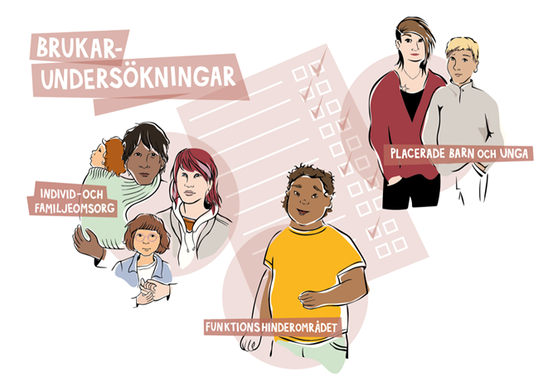
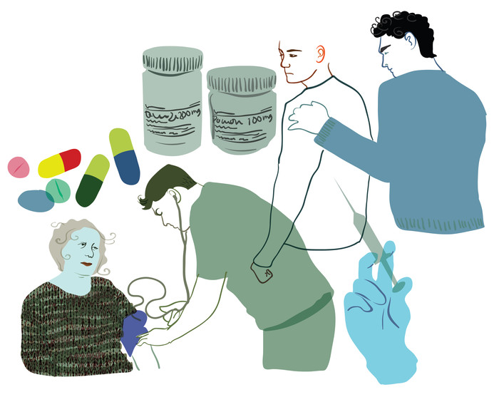
Resultat av det gemensamma arbetet hittills
Kunskaps-styrning socialtjänst
2021
Medverkan i nationellt system för kunskapsstyrning i hälso- och sjukvård
Individbaserad systematisk uppföljning

Slide 11
Tack vare rekommendationen har äldreomsorgen tillgång till fem nationella kvalitetsregister
Svenska Palliativregistret: flera nya utdatafunktioner har utvecklats, specifikationer har uppdaterats och flera webbutbildningar genomförts.
SveDem: arbetar med kommunerna för att utveckla och introducera ett stöd i förbättringsarbete med hjälp av SveDems rapporter, och för att skapa nya rapporter.
BPSD-registret: har kunnat hålla fler utbildningar.
Senior alert: har vidareutvecklat sitt rapportverktyg och hållit flera webbutbildningar.
RiksSår: har fokuserat på uppdatering av hela registret och minskat antalet variabler. Registret har även gjort ett förarbete för nya rapporter.
Mer om nyttan i anteckningsfältet!
Notes:
Kommunernas bidrag till finansieringen av kvalitetsregister innebär fortsatt tillgång till Svenska Palliativregistret, SveDem, BPSD, Senior Alert och RiksSår.
Några exempel på konkret nytta utifrån användningen av kvalitetsregistren:
Förbättringar i särskilt boende 2021 kan ses genom mätningar av kvalitetsindikatorer i SveDems SÄBO-modul. T ex andelen personer där levnadsberättelsen ligger till grund för vården och andelen personer där strategier för bemötande finns dokumenterade i genomförandeplanen.
Förekomst och allvarlighetsgrad av BPSD minskade 2021 från 21,3 poäng till 12,26 poäng och användning av smärtskattningsskala ökade med 400 %.
Av Senior alert kan man utläsa en minskning av trycksårs svårighetsgrad bland deltagande kommunala verksamheter och en signifikant förbättring av ofrivilliga viktminskningar bland verksamheter som bedömt munhälsa.

Slide 12
Arbete för att minska dubbeldokumentation har kunnat sättas igång.
Arbete med integration av register och journal pågår
Projektstyrgrupp och en leverantörsoberoende referensgrupp från kommunerna leder och styr arbetet
Kommunernas behov påverkar leverantörernas utveckling
Läs mer i anteckningsfältet!
Notes:
Under 2021 har arbetet med att förbereda kvalitetsregistren, Nationell tjänsteplattform, INERA och journalleverantörerna för journalintegrationen intensifieras. Det har startats upp en projektstyrgrupp samt en leverantörsoberoende referensgrupp från kommunerna.
Leverantörerna agerar som agenter för kommunerna och prioriterar arbetet efter kommunernas behov. I förstudier med leverantörerna planerar alla leverantörer att först säkerställa journalintegration med Senior alert.
Arbetet förankras i den leverantörsoberoende referensgruppen som följer leverantörernas arbete och vägleder projektgruppen i olika strategiska val. Ett strategiskt val är att alla fem Nationella kvalitetsregister ska omfattas av projektet, inte bara Senior alert. Det medför att fler register behöver starta upp arbetet, genomföra och slutföra arbetet under 2022

Slide 13
Varje röst räknas genom brukarundersökningar
I de nationella brukarundersökningarna har personer som har kontakt med eller stöd inom individ- och familjeomsorg och funktionshinderområdet möjlighet att göra sina röster hörda. Resultatet används som kunskapsunderlag för att utveckla verksamheten.
Läs mer i anteckningsfältet!
Notes:
SKR:s brukarundersökningar inom socialtjänsten har genomförts årligen sedan 2014. Syftet är att ta reda på hur brukarna upplever kvaliteten i verksamheterna, som kunskapsunderlag för utvecklings- och förbättringsarbete.
Undersökningen som riktar sig till placerade barn och unga genomförs från och med 2021 årligen. Enkäten om stödet i jourhem kommer att tas bort, då underlaget blir för litet. Undersökningen kommer fortsättningsvis att omfatta familjehem, stödboenden och HVB.
Funktionshinderområdet är den undersökning med störst deltagande. 2021 deltog 177 kommuner och 34 415 brukarsvar kom in. Inom individ- och familjeomsorgen deltog 133 kommuner. 8 223 svar kom in, där enkäten inom ekonomiskt bistånd har flest svar. 65 kommuner deltog i undersökningen som riktar sig till placerade unga. 888 ungdomar svarade på enkäten – den största gruppen boende i familjehem.
För individ- och familjeomsorgen utvecklades inför 2021 års undersökning en utskicksportal som enkäterna enklare kan distribueras från. Brukaren kan då själv välja hur hen vill ha enkäten: via e-post, sms, talong med länk och inloggningskod eller pappersenkät.
Den digitala undersökningstjänsten som upphandlades till 2020 underlättar också för kommuner att lägga till egna lokala frågor till de nationella, och att erbjuda brukarna att kommentera sina svar i fritext, också inom IFO-området. År 2021 lämnade brukare nära 25 000 kommentar i fritext till de fasta svarsalternativen i undersökningen – kommentarer som många kommuner skattar extra högt, då de ofta bidrar till en fördjupad förståelse av svaren.
Resultaten för årets brukarundersökningar inom individ- och familjeomsorgen och funktionshinderområdet visar att brukarnas uppfattning om kvaliteten i socialtjänstens stöd generellt ligger i nivå med resultatet för 2020. Resultaten för alla tre undersökningar finns i databasen Kolada: www.kolada.se

Slide 14
Deltagande och utveckling av brukarundersökningar 2021-2022
202 kommuner deltog i någon brukarundersökning 2021.
75 kommuner deltog i den nya till placerade barn och unga.
En utskicksportal togs fram till 2021 års undersökning, vilket gjorde det enklare för personalen att sprida enkäterna, och det blev även enklare för brukarna att besvara enkäten.
Under 2022 utvecklas och testas en ny undersökning om kontakten med myndighetsutövningen inom funktionshinderområdet, utifrån kommunernas önskemål.

Slide 15
Kommuner och regioner samverkar om kunskapsstyrning i hälso- och sjukvård
Inom ramen för rekommendationen samordnas kommunernas arbete med kunskapsstyrning för hälso- och sjukvård.
Kommunerna bidrar i styrning och ledning för de områden där regionen och kommunen har gemensamma målgrupper.
Kommunerna bidrar med kompetens för att ta fram nationella kliniska kunskapsstöd i de fall dessa berör kommunernas verksamheter.
Under 2021 har arbetet särskilt fokuserat på att:
stärka stödet till kommunala representanter i dessa arbeten
utveckla och testa en process för samverkan mellan kommunerna om att svara på remisser av nya kunskapsstöd.
Läs mer i anteckningsfältet!
Notes:
2016 fattade landsting och regioner beslut om att gemensamt långsiktigt delta i, stödja och finansiera en sammanhållen struktur för kunskapsstyrning. Genom att etablera en ändamålsenlig och effektiv struktur som långsiktigt ger stöd för kunskapsstyrning på olika nivåer i systemet skapas förutsättningar för en mer kunskapsbaserad, jämlik och resurseffektiv vård av hög kvalitet. Strukturen bygger på att nationella programområden (NPO) leder kunskapsstyrningen inom sina respektive områden. Det finns 26 st NPO. Läs mer här: Kunskapsstyrning vård.
Kommunerna har representanter i sex av de nationella programområdena:
barn och ungas hälsa
psykisk hälsa
primärvård
äldre
rehabilitering, habilitering och försäkringsmedicin
levnadsvanor
Det innebär att kommunerna medverkar i ledning och samordning av kunskapsstyrningen av hälso- och sjukvården inom dessa sex programområden.
Under 2021 har arbetet med samverkan på övergripande nivå prioriterats av S-KiS. Följande prioriteringar gjordes:
1. Skapa struktur för kommunal samverkan avseende att bedöma kunskapsunderlag ur ett kommunalt perspektiv.
2. Deltagande i nationella arbetsgrupper som S-KiS rekommenderar kommunerna att delta i ska upplevas som relevanta/meningsfulla och de kommunala representanterna som utses ska uppleva att dom har ett tydligt uppdrag
3. Arenor/nätverk för att få stöd och hämta kunskap ifrån samt sprida information till ska vara definierade och kända för de kommunala representanterna.

Slide 16
Exempel på utvecklingsarbeten som finansieras av rekommendation
Pilotundersökning om brukares kontakt med myndighetsutövningen inom funktionshinderområdet utvecklas och genomförs under hösten.
Stöd till kommunerna för att arbeta med individbaserad systematisk uppföljning av stödet till våldsutsatta vuxna genom SU-Kvinnofrid 2.0.
Arbetet med automatisk informationsförsörjning till de kvalitetsregister som kommunerna använder slutförs.
Fortsatt utforskande av vilka ytterligare kvalitetsregister/data i kvalitetsregister som kan vara till nytta för kommunerna .
Beslutade förstudier för kommande Yrkesresor.
Nationellt test av modell för att lyfta lokala behov av kunskap.
Läs mer i anteckningsfältet!
Notes:
Kunskapsstyrningen får framöver ännu större betydelse bland annat utifrån en kommande socialtjänstlag. Den är viktig för att varje möte mellan individ och socialtjänst sker med bästa tillgängliga kunskap, och för att ge förutsättningar för en jämlik och jämställd socialtjänst.
Pilotundersökning för nationell brukarundersökning
Under 2022 kommer en ny nationell brukarundersökning att utvecklas och testas för målgruppen vuxna med funktionsnedsättning om deras kontakt med myndighetsutövningen för SoL och LSS-insatser. Under 2022 kommer också ett förarbete att genomföras för att utveckla en nationell brukarundersökning om öppna insatser/utförarverksamheter för ungdomar från 13 år och äldre samt vuxna inom individ- och familjeomsorg, med målsättningen att en ny pilotundersökning genomförs under 2023.
Individbaserad systematisk uppföljning inom kvinnofridsområdet (SU-Kvinnofrid 2.0)
Projektet SU-Kvinnofrid ger kommuner stöd att systematiskt följa upp socialtjänstens insatser till våldsutsatta på individ-, grupp- och verksamhetsnivå.
Syftet med projektet är att ge kommuner
stöd att följa upp socialtjänstens stöd till våldsutsatta vuxna
kunskap om insatsernas kvalitet och resultat
bra underlag att utveckla verksamheten
underlag för utveckling av nationell statistik och kunskap inom området
möjlighet att lära och dela erfarenheter med andra kommuner.
Automatisk informationsöverföring från journalen till nationella kvalitetsregister
Under 2020-2021 har medel ur rekommendationen använts för att initiera ett IT-utvecklingsprojekt med fokus på att minska administrationen i vården och informationsförsörja kvalitetsregistren direkt från journalen. Arbetet intensifieras under 2022 med målet att säkerställa att alla register är klara för att motta data från journaler och initiera ett flertal projekt med kommuner och deras journalleverantörer. Efter 2022 förväntas mycket av arbetet vara klart och en förvaltning ska kunna initieras.
Fortsatt arbete med nyttan för kommunerna av de kvalitetsregister som kommunerna inte använder
Under 2022 kommer ett arbete att genomföras för att prioritera och kvalitetssäkra indikatorer som i rapporten anges som relevanta för individ- och familjeomsorgen.
Inspirationsdag om individbaserad uppföljning inom vård och omsorg om äldre genomförs den 6/4
SKR bjuder in till en inspirationsdag om hur individbaserad systematisk uppföljning kan användas i en verksamhet som ett arbetssätt för kvalitetsutveckling och förbättringsarbete. Under dagen kommer vi att få ta del av både forskning och exempel från verksamheter där individdata har använts för uppföljning och verksamhetsutveckling. Dagen riktar sig till dig som arbetar med hemtjänst eller på särskilt boende inom äldreomsorgen samt inom hemsjukvård/kommunal hälso- och sjukvård. Din roll kan exempelvis vara enhetschef, kvalitetsutvecklare, undersköterska, biståndshandläggare, arbetsterapeut fysioterapeut eller MAS.
Fortsatt arbete med förstudier för yrkesresor
Förstudierna genomförs inom ramen för Partnerskapet och finansieras genom rekommendationen. För att förstudierna ska underlättas, har ett genomförandestöd att tagits fram. Under 2022 ska en förstudie om behov och förutsättningar för en yrkesresa för myndighetutövande personal inom området skadligt bruk och beroende genomföras samt en förstudie om behov och förutsättningar för personal inom äldreomsorgen påbörjas.
Nationellt test av modell för att lyfta lokala behov av kunskap
Tio RSS:er och kommuner i deras geografiska område kommer under 2022 att pröva en modell för att inventera lokala behov av kunskap inom verksamhetsområdet stöd till personer med funktionsnedsättning. Modellen bygger på att behov identifieras i samband med reguljärt nätverksarbete inom ramen för RSS arbete.

